Slide 1
Micro:bit pametna kasica prasica
Mentor: Roman Rubčić
Učenici: Mihael Orak, Lovro Klarić

Slide 2
Pametna kasica koja prepoznaje kovanice i novčanice, te ih automatski zbraja.

Slide 3
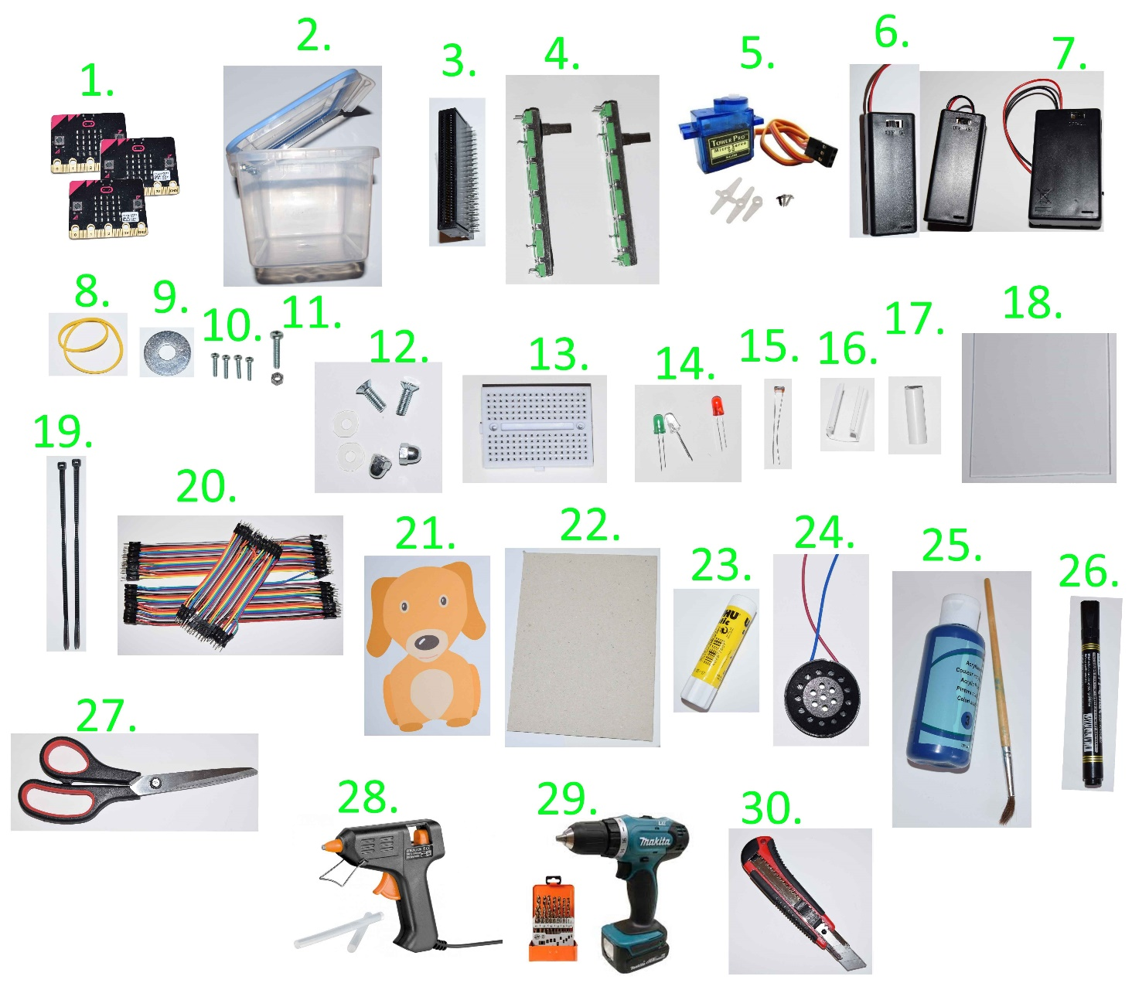
Potrebno:
1. micro:bit 3 komada
2. plastična kutija 21x14x12cm s poklopcem (pričvršćenim za jednu stranu kutije) 1kom
3. kutni konektor za micro:bit 1 kom
4. linijski linearni promjenjivi otpornik 100k Oma 2 kom
5. Tower Pro SG90 analogni servo motor 1 kom
6. kućište za baterije 2xAAA sa sklopkom i žicama 2 kom
7. kućište za baterije 3xAAA sa sklopkom i žicama 1 kom
8. gumica
9. metalna podloška promjera 22mm s rupom 5mm 1 kom
10. šarafi (za pričvrstiti linijski otpornik - veličina ovisi o vrsti otpornika) 4 kom
11. šaraf 22x2,5mm i matica 1 kom
12. šaraf 12x3.5mm, matica i plastična podloška 2 kom
13. mala eksperimentalna pločica 1 kom
14. led diode 5mm: bijela, crvena, zelena po 1 kom
15. fotootpornik 1kom
16. PVC kanalica bez poklopca 10x11mm duljine (odrezano) 2cm 1kom
17. PVC cijev vanjski promjer 8mm, unutarnji promjer 5mm, duljine (odrezano) 2cm 1kom
18. pleksiglas debljine 2mm
19. manja kabelska vezica 2 kom
20. M-M/M-Ž kablići više komada
21. slika ljubimca po želji (npr. Luna) - ispisana na pisaču ili ručno nacrtana
22. karton
23. ljepilo za papir
24. zvučnik
25. akrilna boja i kist
26. vodootporni flomaster (ili računalo i pisač) za izradu oznaka po kasici
27. škare za papir
28. pištolj za vruće lijepljenja
29. aku bušilica i svrdla raznih promjera
30. skalpel, kliješta i drugi alat po potrebi

Slide 6
http://izradi.croatianmakers.hr/project/microbit-pametna-kasica-os-iver/
Hvala na pažnji!
Roman Rubčić

